Slide 1

Notes:
C&rsquo;est la présentation que les gens redoutent le plus. Dites d&rsquo;entrée de jeu qu&rsquo;elle ne contient aucune image de plaie ou d&rsquo;amputation, aucun scénario catastrophe, et qu&rsquo;elle vise à ramener une peur existante à sa juste mesure plutôt qu&rsquo;à en créer une nouvelle.

Slide 2
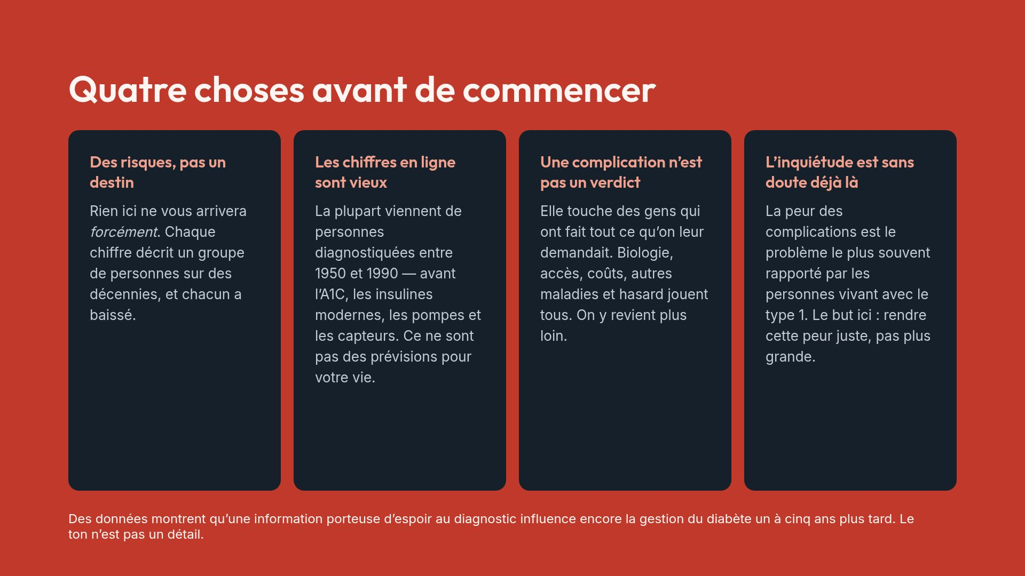
Notes:
Lisez cette diapositive à voix haute plutôt que de la sauter. La recherche sur la façon de parler des complications est claire&nbsp;: la manière de présenter ce contenu détermine si les gens s&rsquo;y engagent ou évitent les soins.

Slide 3
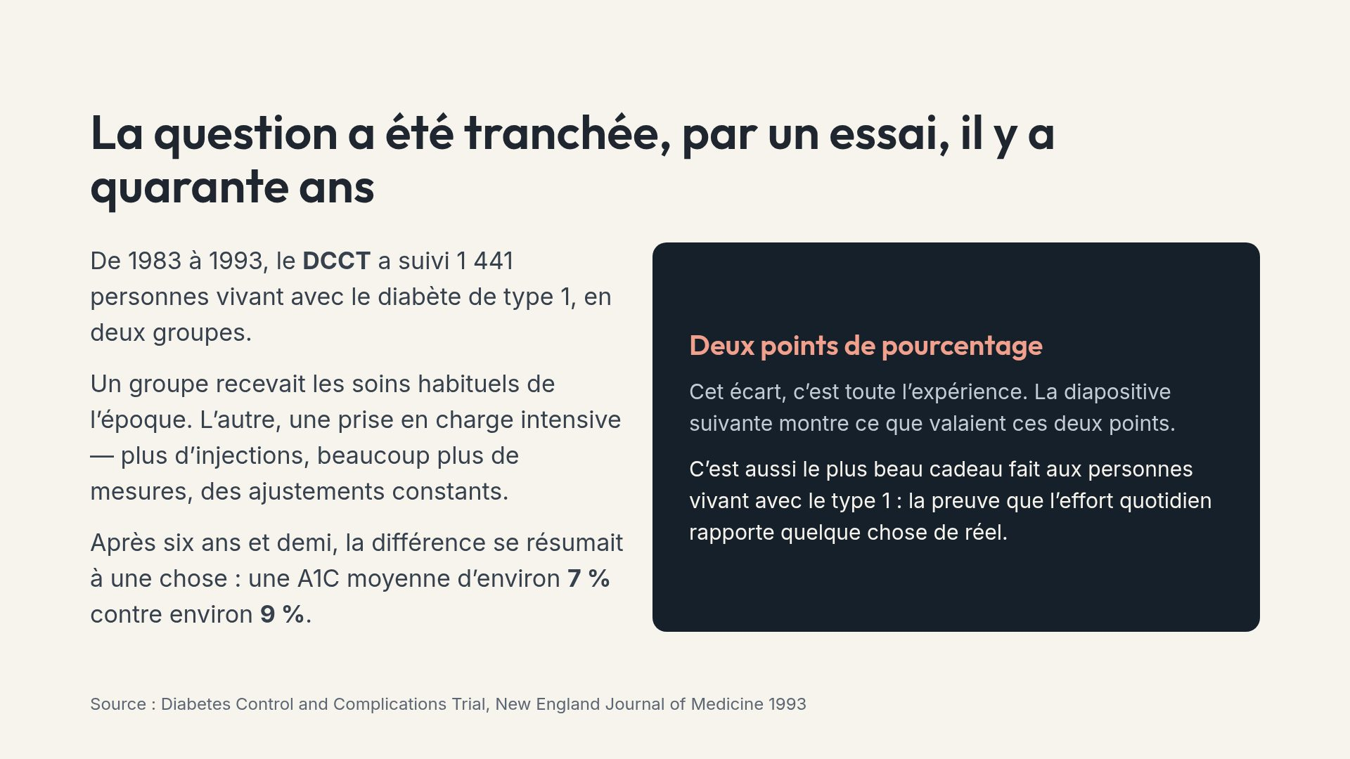
Notes:
Insistez sur le fait qu&rsquo;il s&rsquo;agissait d&rsquo;un essai randomisé, pas d&rsquo;une observation. C&rsquo;est sur lui que repose tout le modèle de soins.

Slide 4
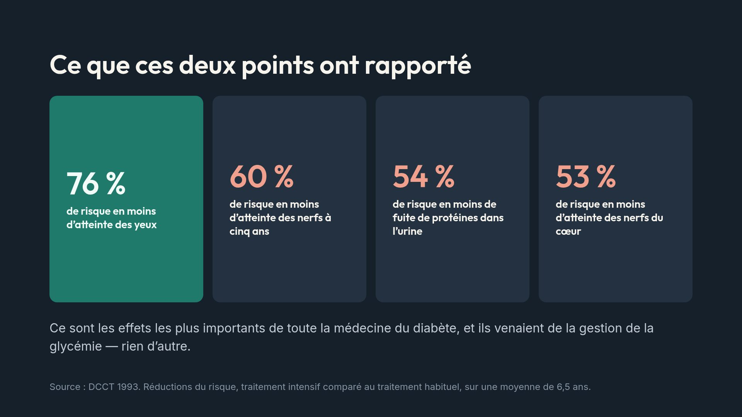
Notes:
Soulignez que ces résultats réduisent beaucoup le risque, mais qu&rsquo;aucun ne l&rsquo;élimine. Cette nuance est la façon honnête de présenter les choses, et elle compte pour la suite.

Slide 5
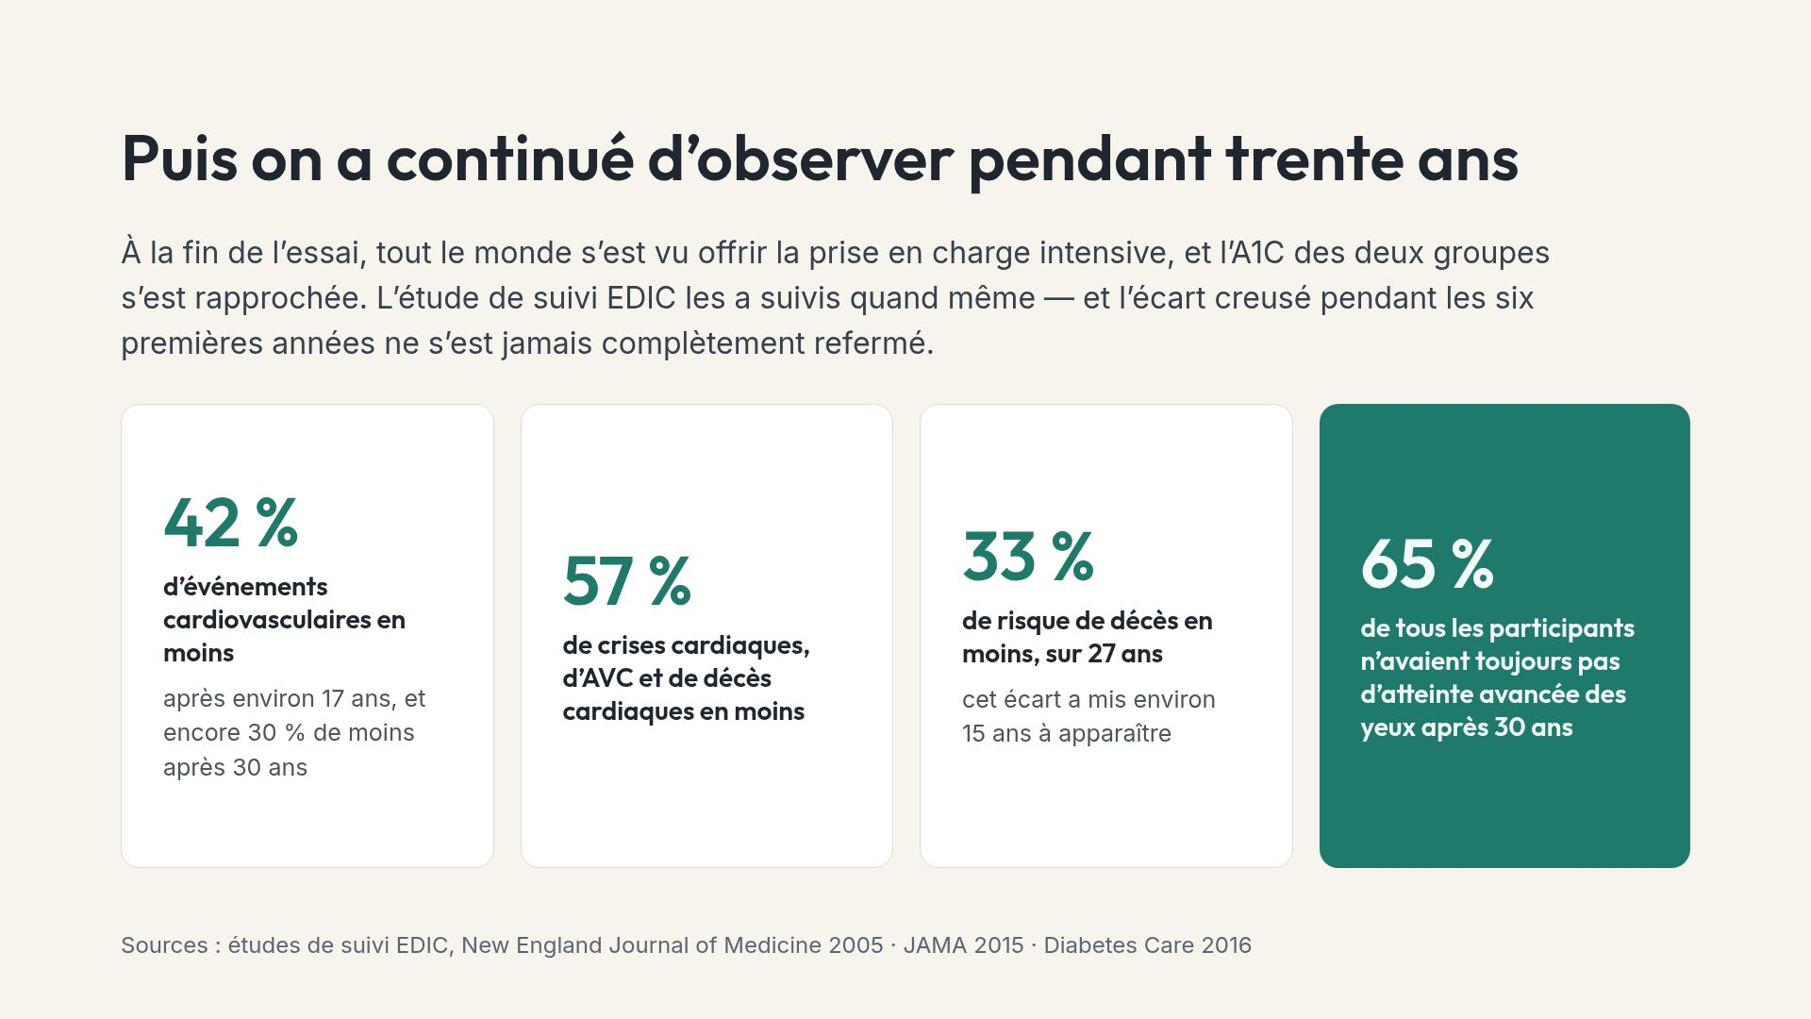
Notes:
C&rsquo;est sur la dernière carte qu&rsquo;il faut s&rsquo;attarder. Les deux tiers des personnes d&rsquo;une cohorte des années 1980, avec les outils des années 1980, ont atteint trente ans sans rétinopathie avancée.

Slide 6
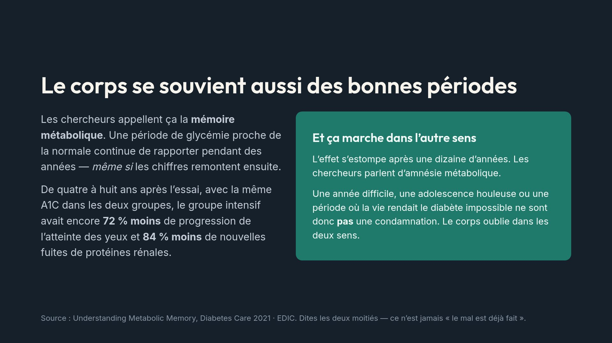
Notes:
Les personnes qui ont traversé une mauvaise période concluent souvent que leur avenir est déjà joué. Les données sur l&rsquo;atténuation de l&rsquo;effet disent le contraire, et c&rsquo;est la chose la plus utile que vous puissiez leur dire.

Slide 7
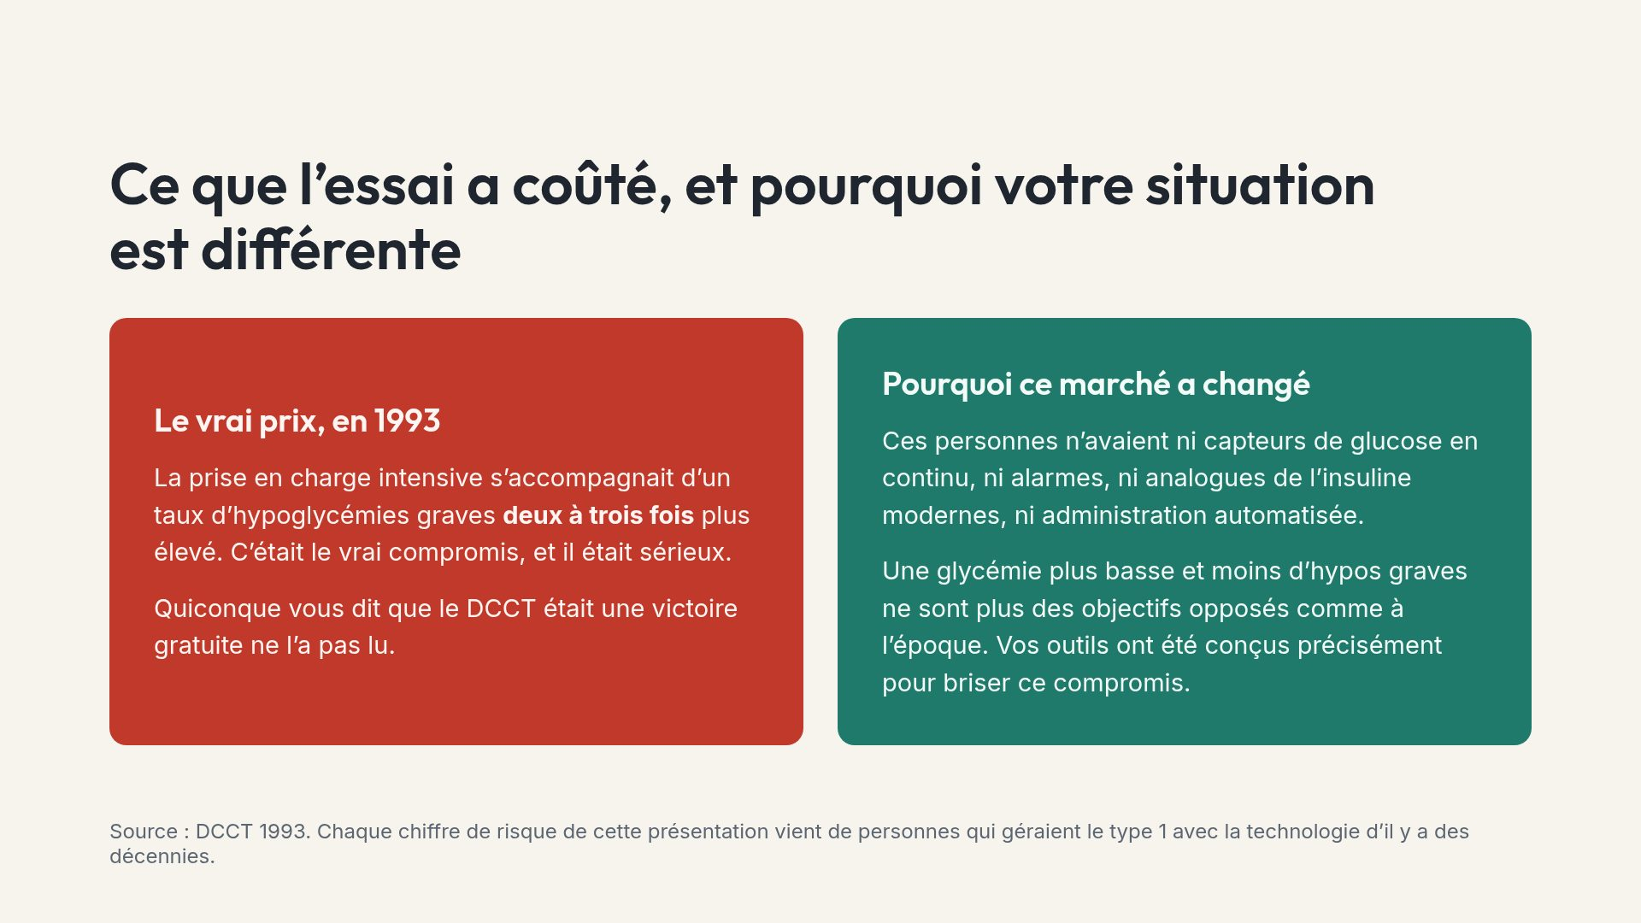
Notes:
Nommer ouvertement le revers de cet essai marquant, c&rsquo;est ce qui rend le reste des chiffres crédible.

Slide 8
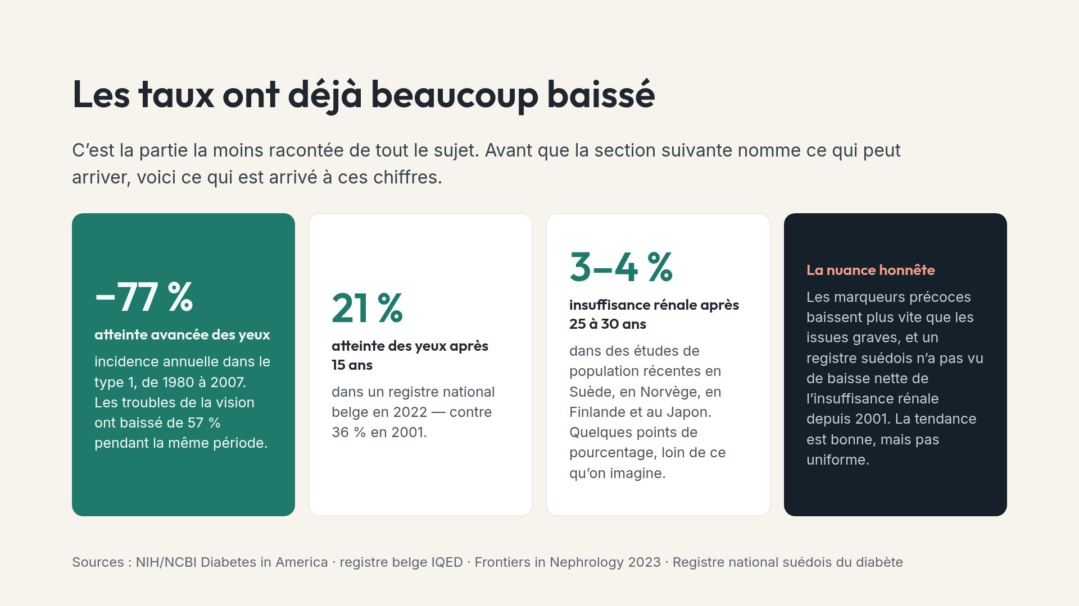
Notes:
Placer cette diapositive avant la section sur les complications est voulu. Le contexte d&rsquo;abord, les détails ensuite — dans l&rsquo;ordre inverse, on crée de la peur plutôt que de la compréhension.

Slide 9
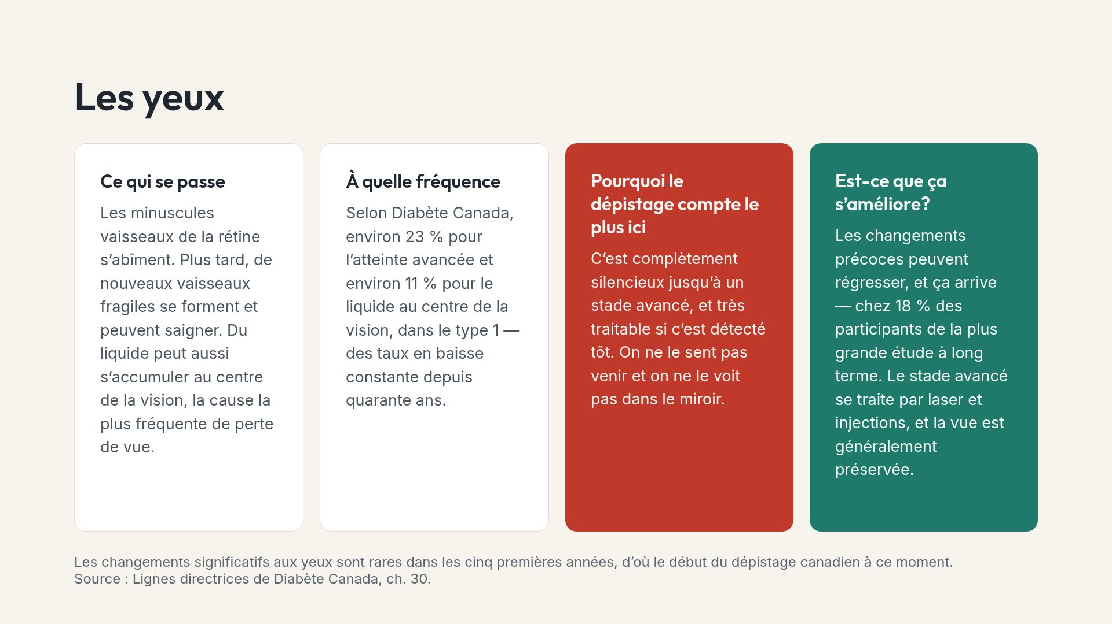
Notes:
La seule action à retenir de cette diapositive&nbsp;: prendre le rendez-vous annuel pour les yeux. C&rsquo;est l&rsquo;heure la plus rentable de l&rsquo;agenda.

Slide 10
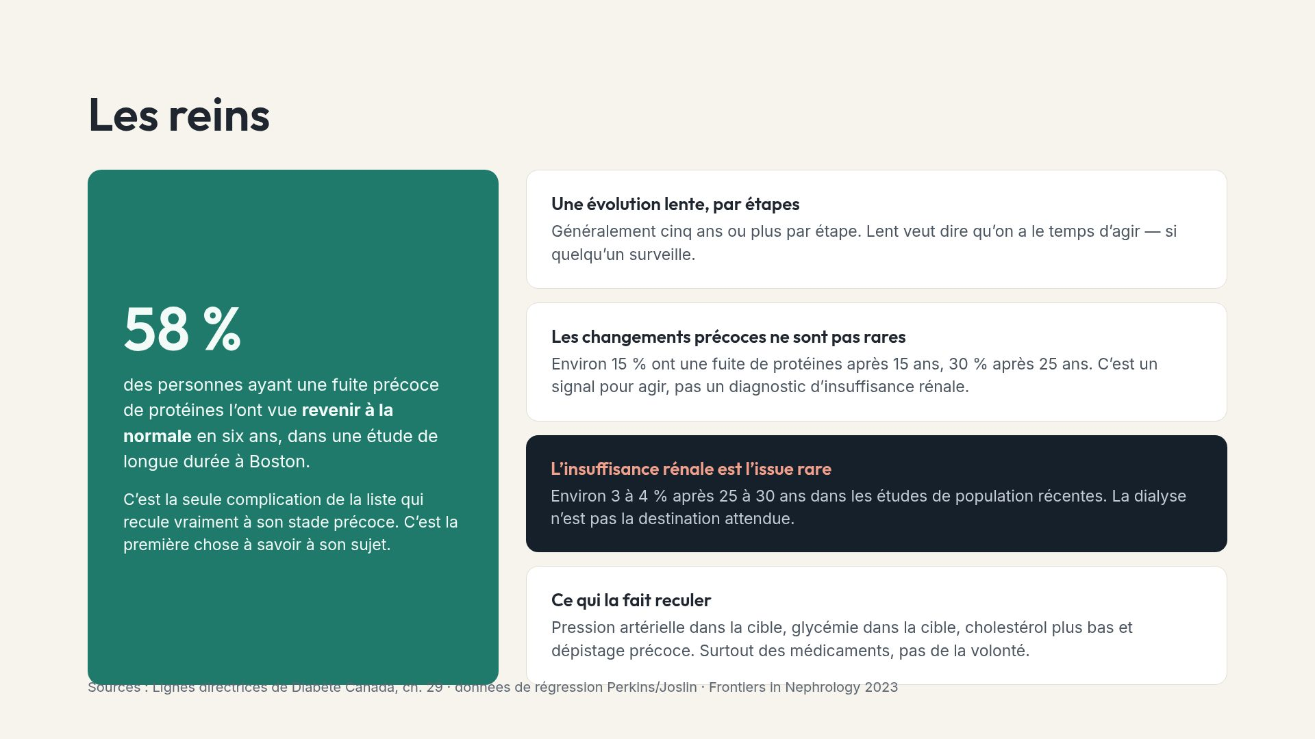
Notes:
Commencez par le chiffre de régression. Après la cécité, c&rsquo;est la maladie des reins que les gens craignent le plus, et c&rsquo;est celle qui a le plus de chances de reculer.

Slide 11
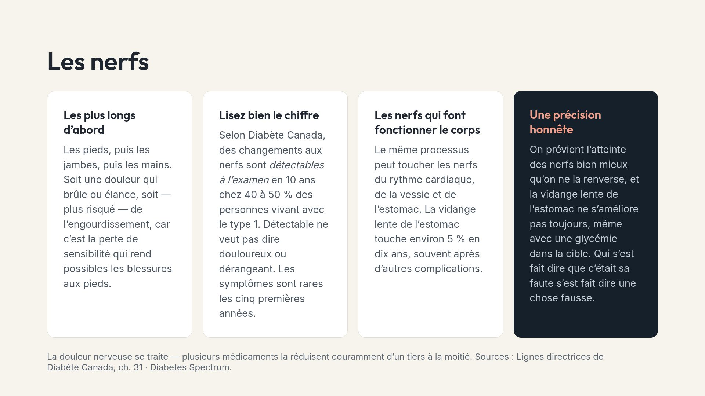
Notes:
La dernière carte existe parce que la gastroparésie est la complication qu&rsquo;on reproche le plus souvent à la personne qui en est atteinte, et les données n&rsquo;appuient pas ce blâme.

Slide 12
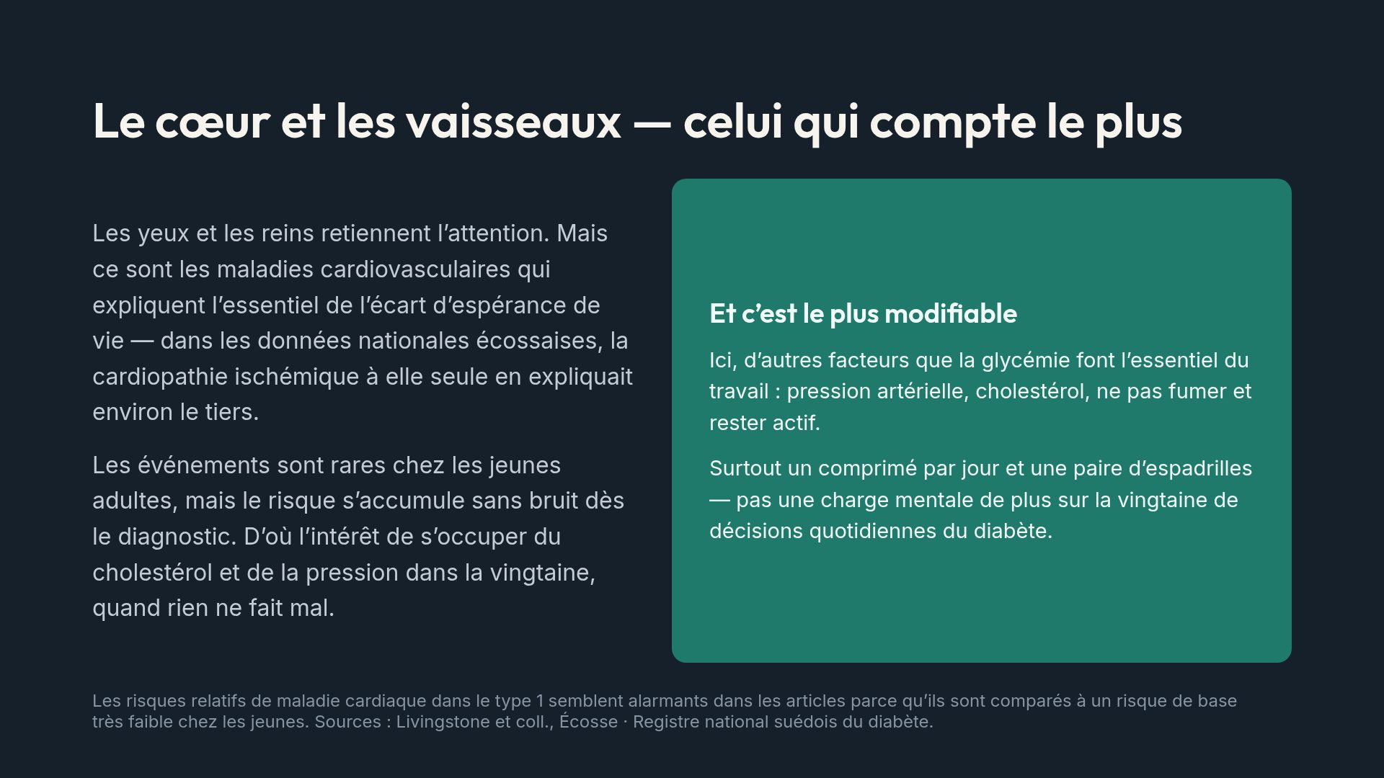
Notes:
Aucun rapport de risque sur cette diapositive, volontairement. Ils sont réels, mais face à un risque de base minuscule chez les jeunes adultes, ils induisent beaucoup en erreur auprès des patients.

Slide 13
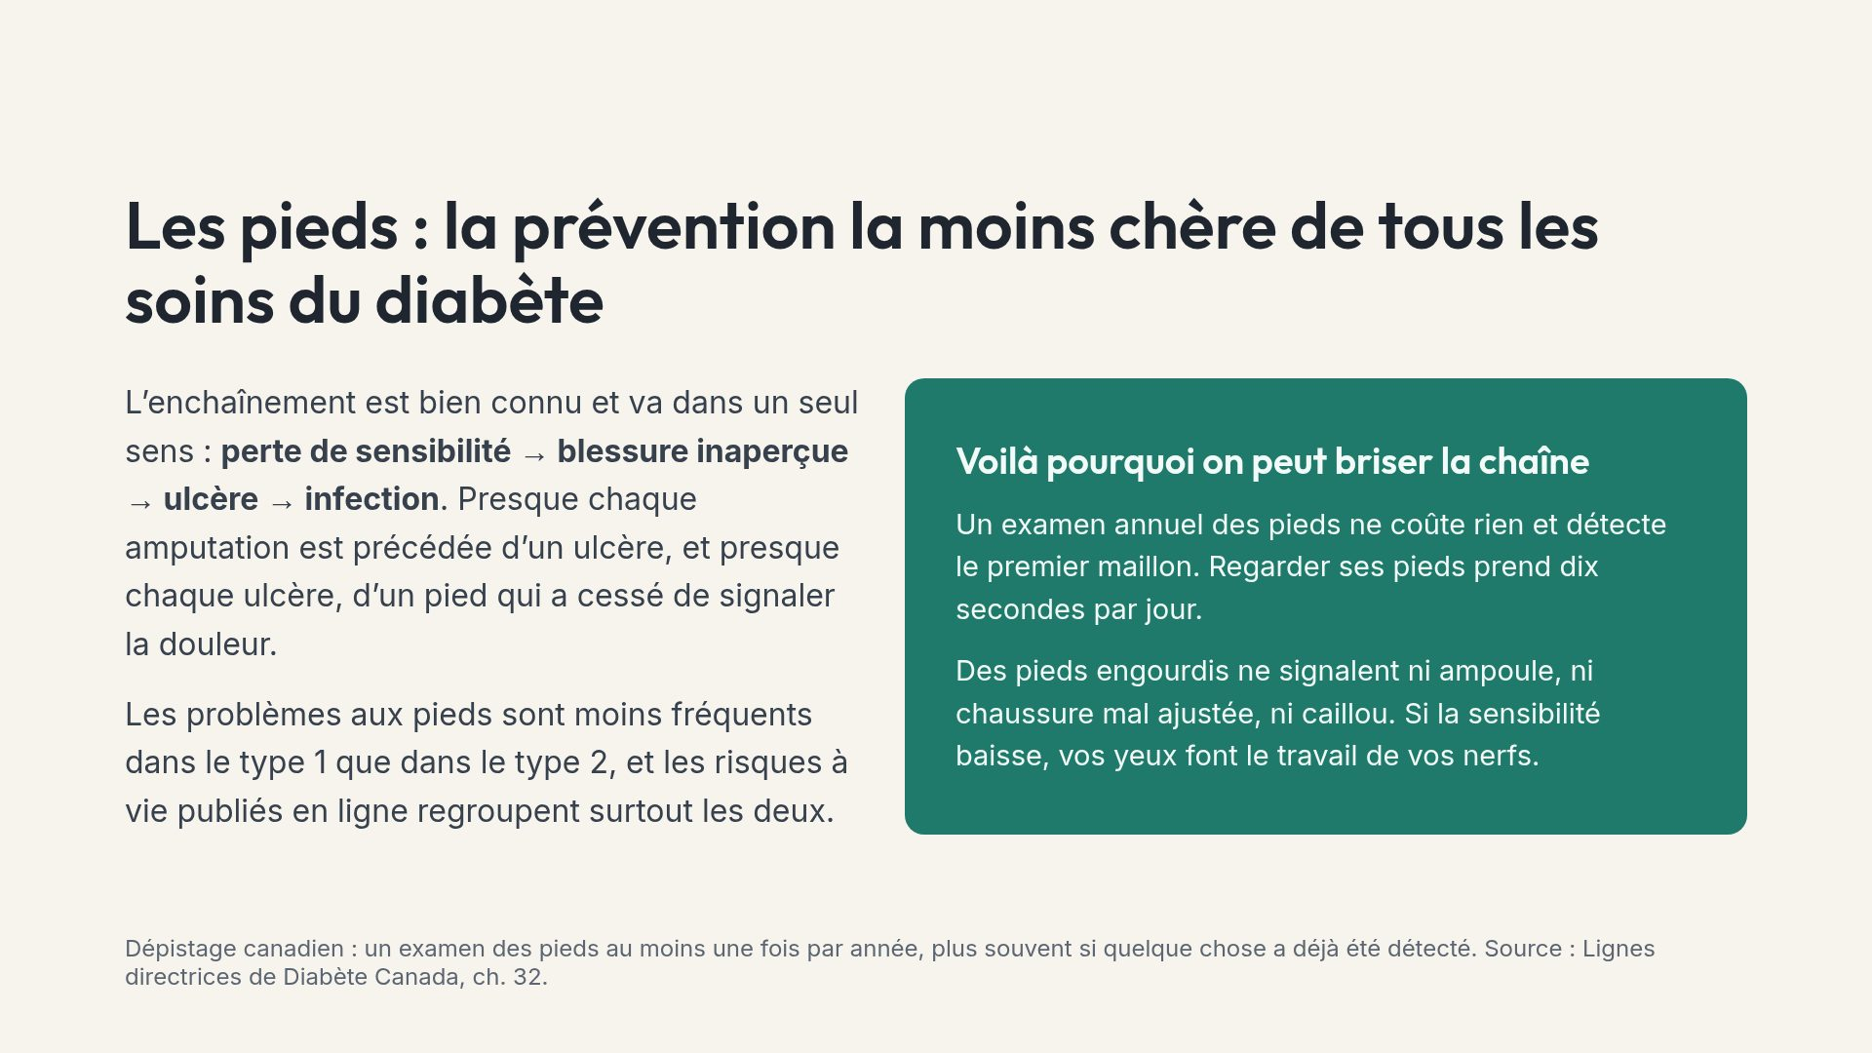
Notes:
Présentez ceci comme l&rsquo;élément le plus rentable et le moins coûteux de la présentation. Pas de technologie, pas de coût, pas de fardeau — juste un coup d&rsquo;œil.

Slide 14
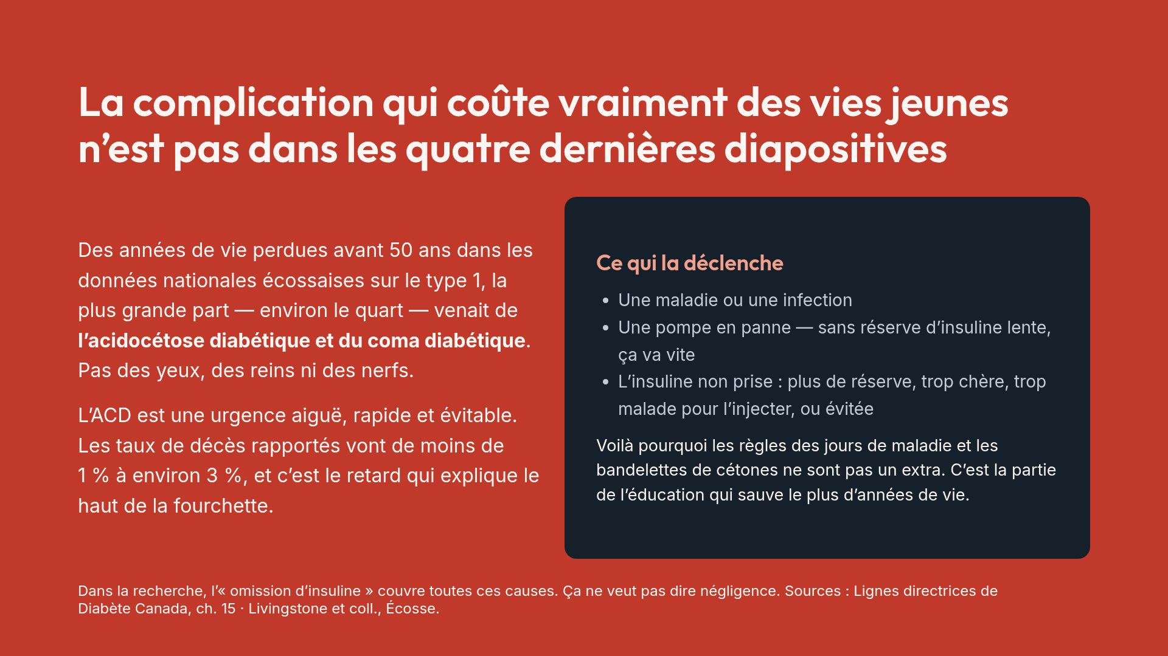
Notes:
Cette diapositive change les priorités de tout le sujet. La plupart des documents pour patients parlent des complications qui prennent des décennies et oublient celle qui peut devenir mortelle dès cette fin de semaine.

Slide 15
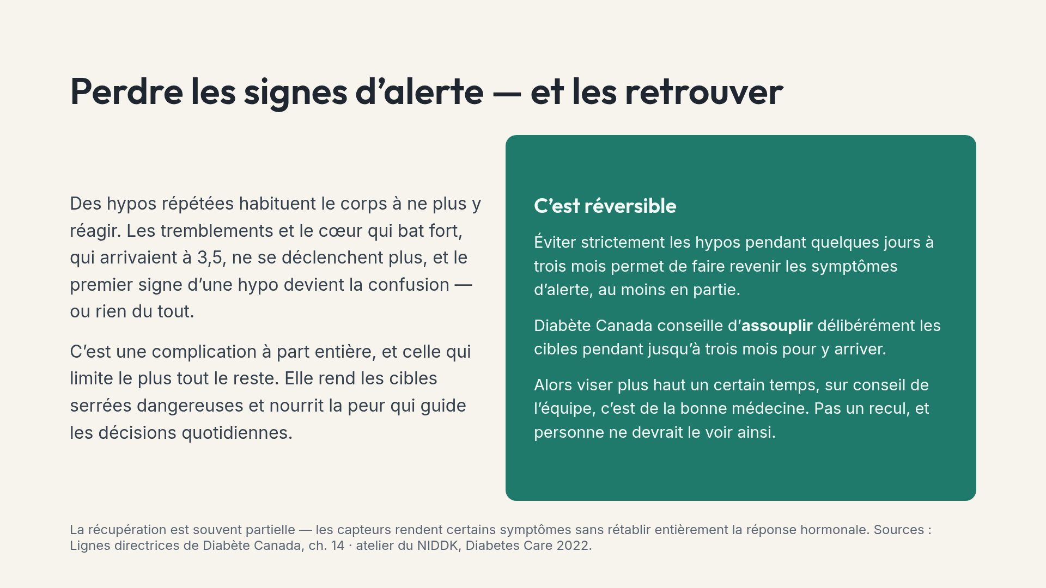
Notes:
Ce point sur l&rsquo;assouplissement volontaire est un puissant antidote à l&rsquo;idée que plus bas est toujours mieux et que tout le reste est un échec.

Slide 16
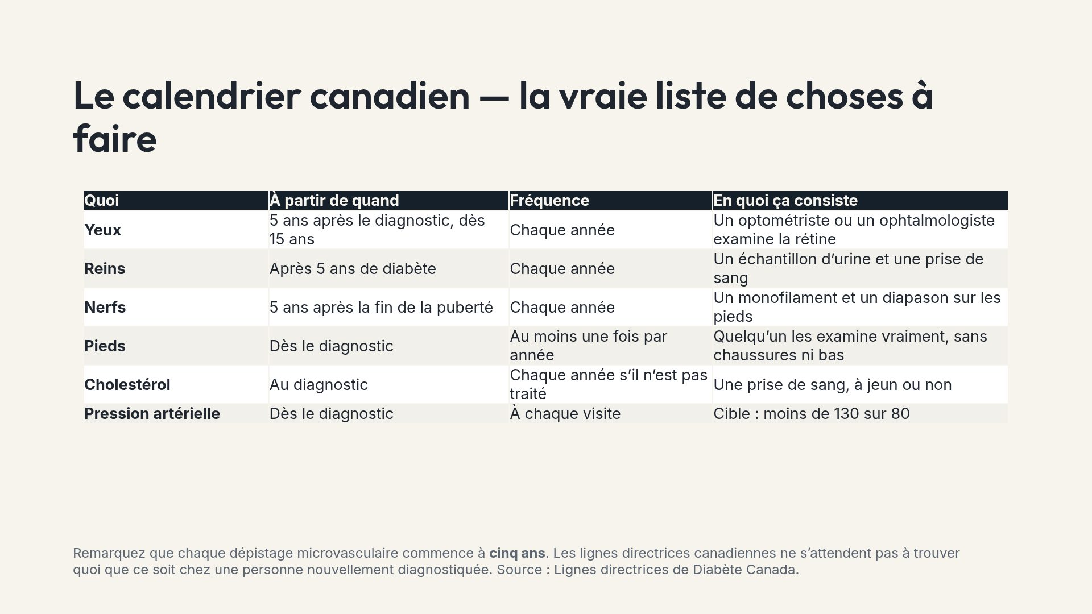
Notes:
C&rsquo;est la diapositive d&rsquo;action de la présentation. Si quelqu&rsquo;un repart avec un rendez-vous pris, la séance a porté ses fruits.

Slide 17
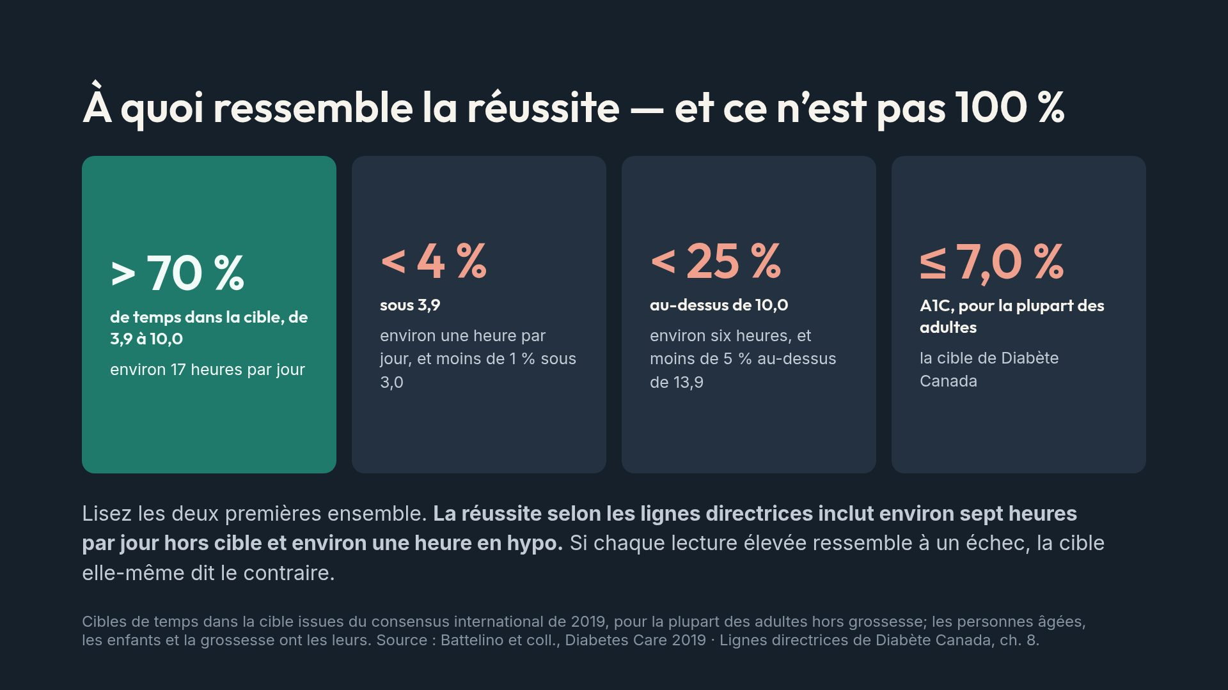
Notes:
La dernière phrase est le cœur de la diapositive. Le perfectionnisme mène à l&rsquo;épuisement, et les lignes directrices elles-mêmes sont le meilleur argument contre lui.

Slide 18
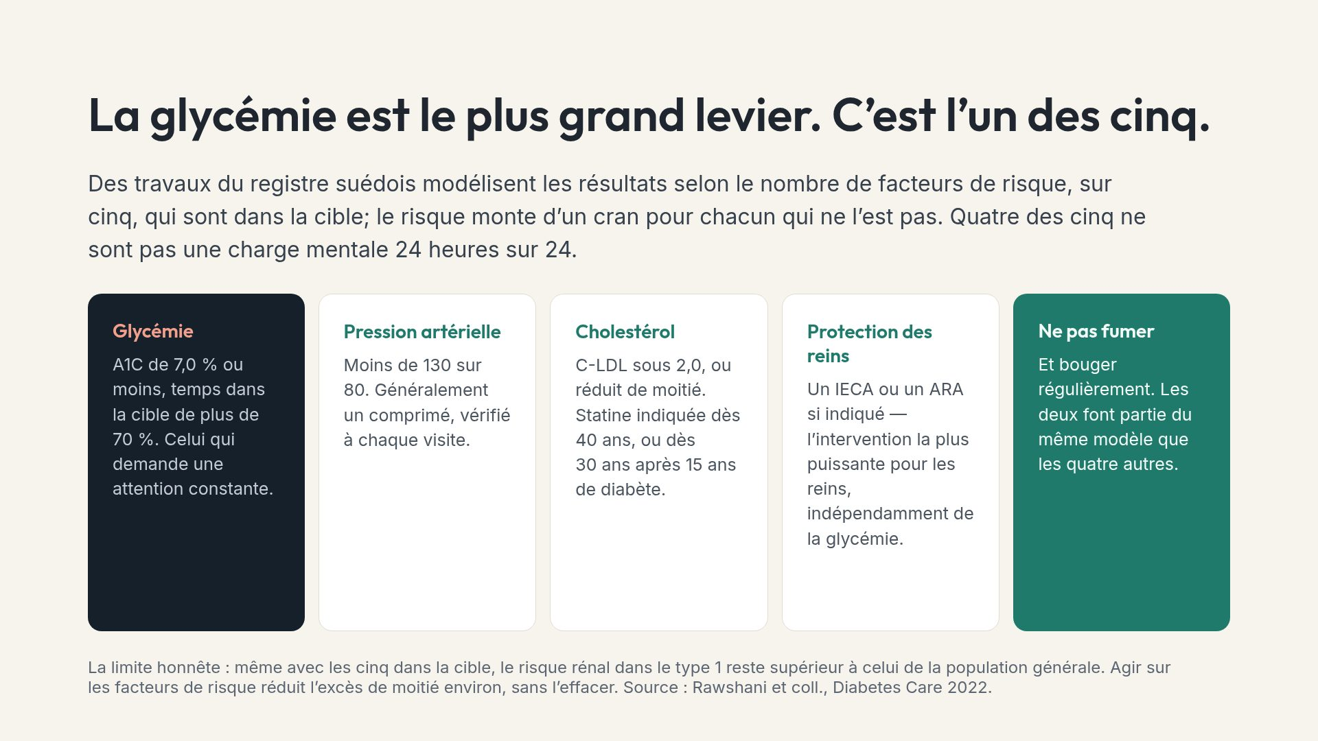
Notes:
Cette diapositive est une vraie bonne nouvelle, et on la sous-estime constamment. Quatre des cinq leviers se règlent lors d&rsquo;un rendez-vous, pas à chaque repas.

Slide 19
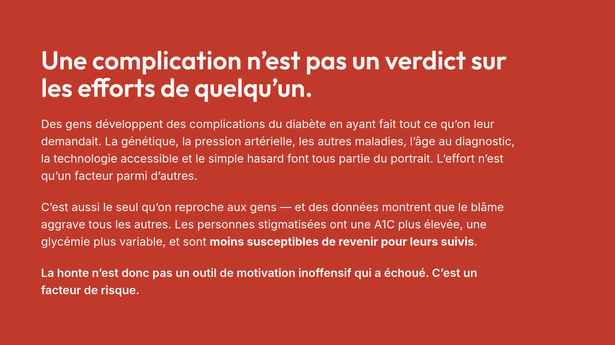
Notes:
Dites celle-ci lentement. Dans une salle où il y a des familles, c&rsquo;est la phrase que la personne vivant avec le diabète a le plus besoin que les autres entendent.

Slide 20
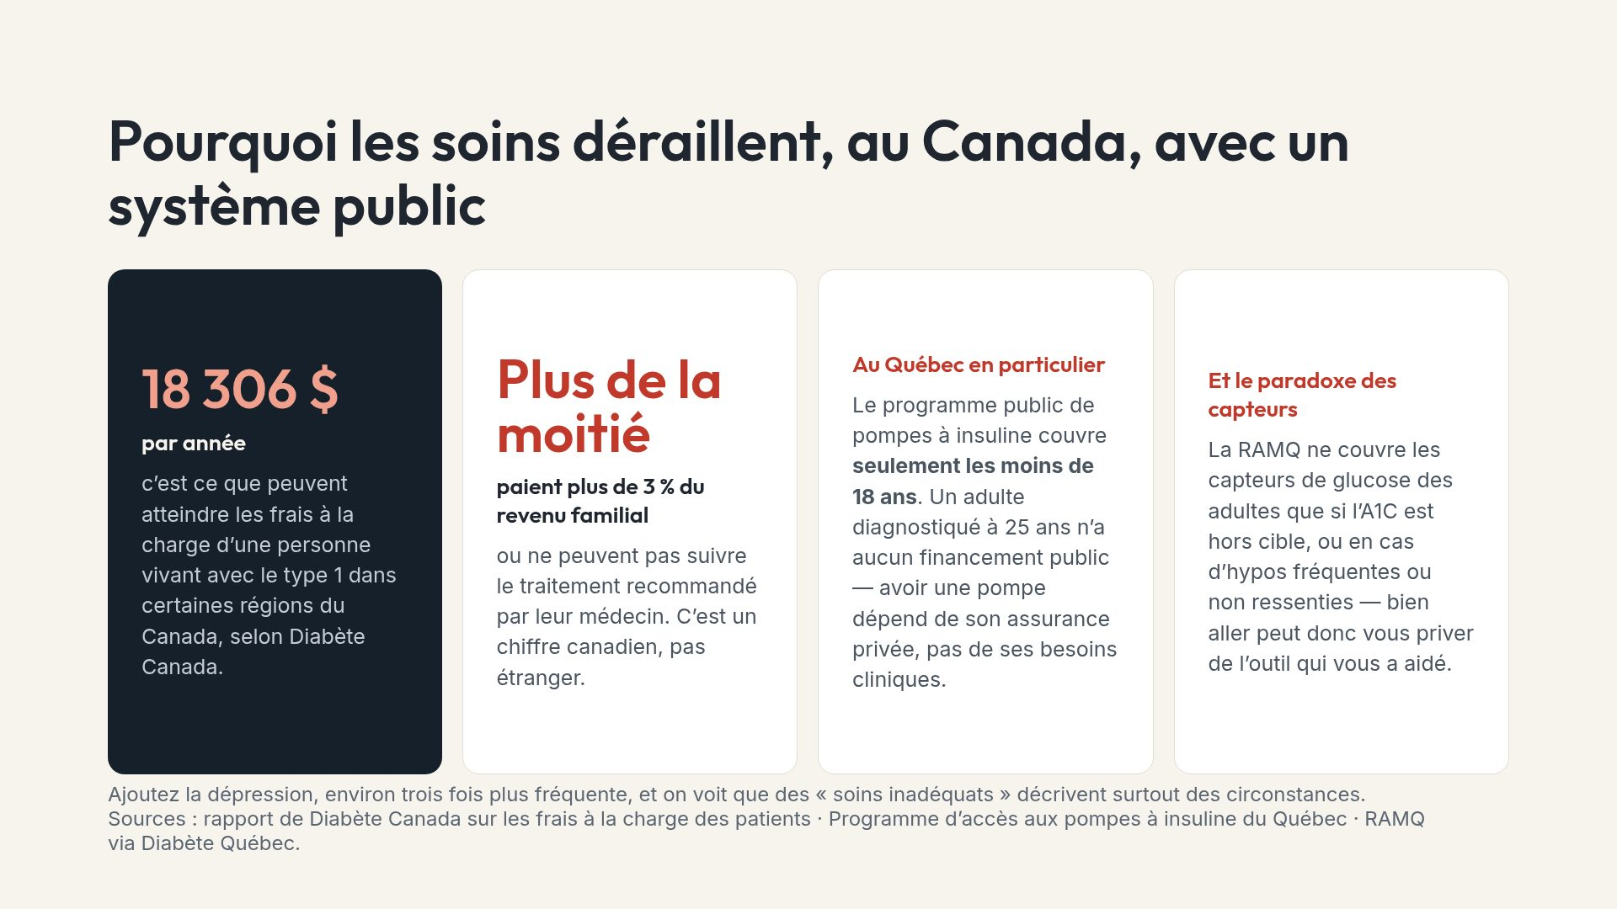
Notes:
Le concret et le vérifiable valent mieux qu&rsquo;une sympathie abstraite. Nommer la limite d&rsquo;âge du programme de pompes au Québec frappe plus fort que n&rsquo;importe quel énoncé général sur l&rsquo;accès.

Slide 21
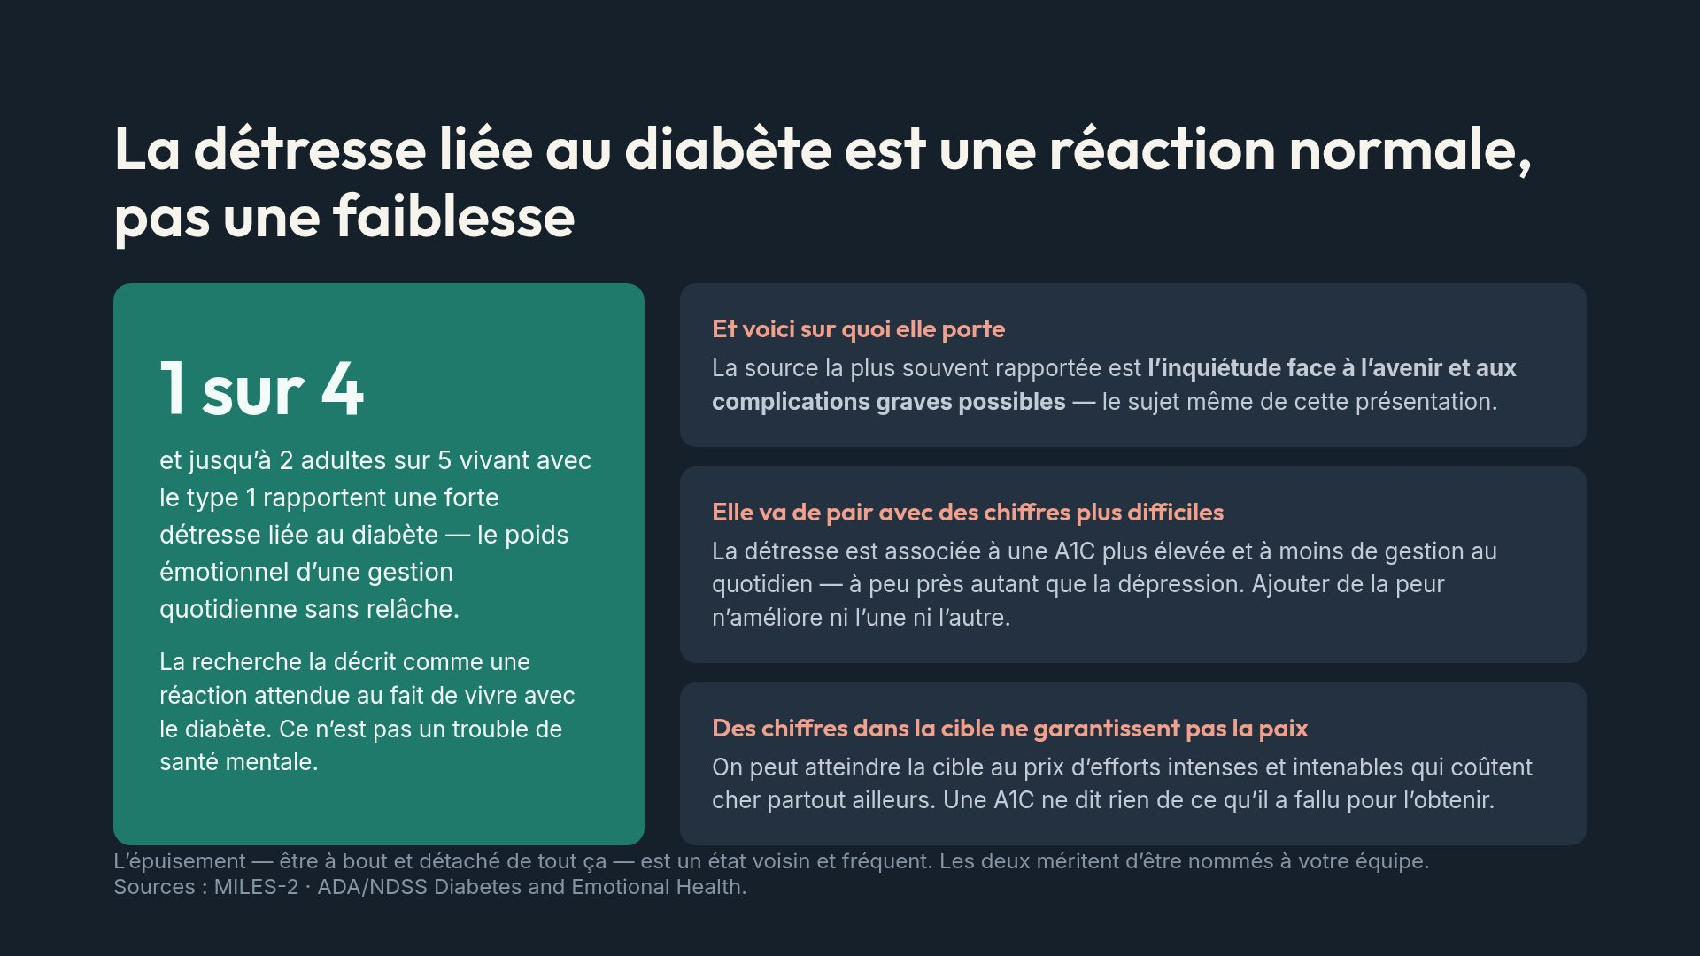
Notes:
Si quelqu&rsquo;un dans la salle se reconnaît ici, c&rsquo;est le résultat recherché. La détresse se traite, et on la passe souvent sous silence pendant les rendez-vous.

Slide 22
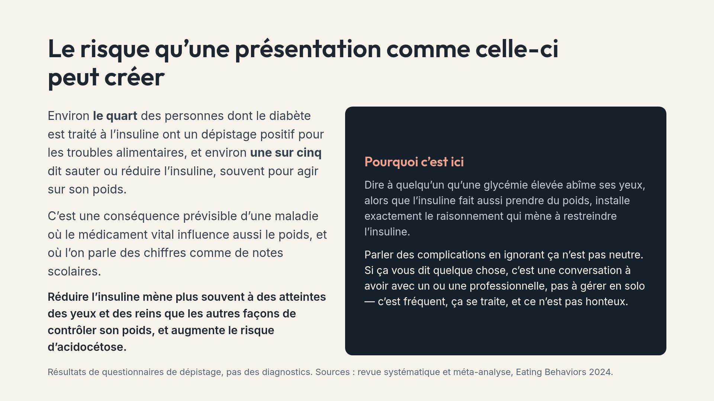
Notes:
C&rsquo;est un sujet délicat. Si quelqu&rsquo;un se reconnaît, la bonne prochaine étape est un ou une clinicienne, et du soutien existe &mdash; offrez d&rsquo;aider à le trouver plutôt que d&rsquo;insister pour avoir des détails.

Slide 23
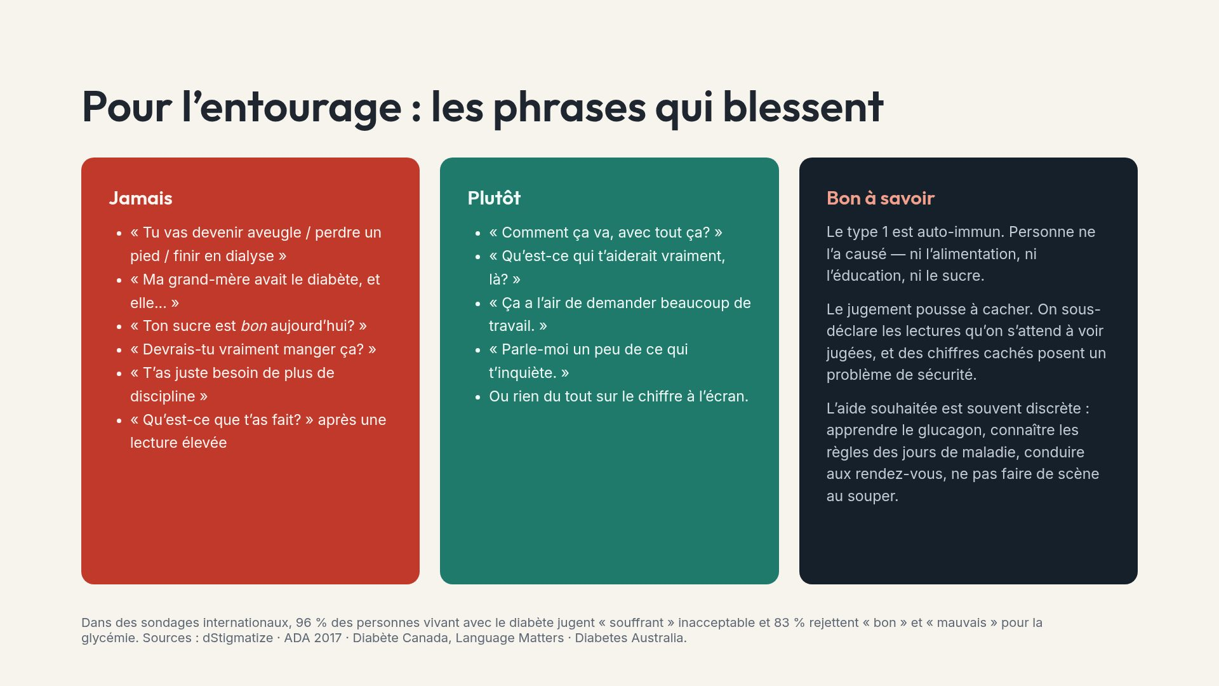
Notes:
La colonne de gauche est tirée mot pour mot de listes publiées de formulations à éviter, pas d&rsquo;une opinion. Dites-le — ça évite que la diapositive soit reçue comme un reproche personnel.

Slide 24
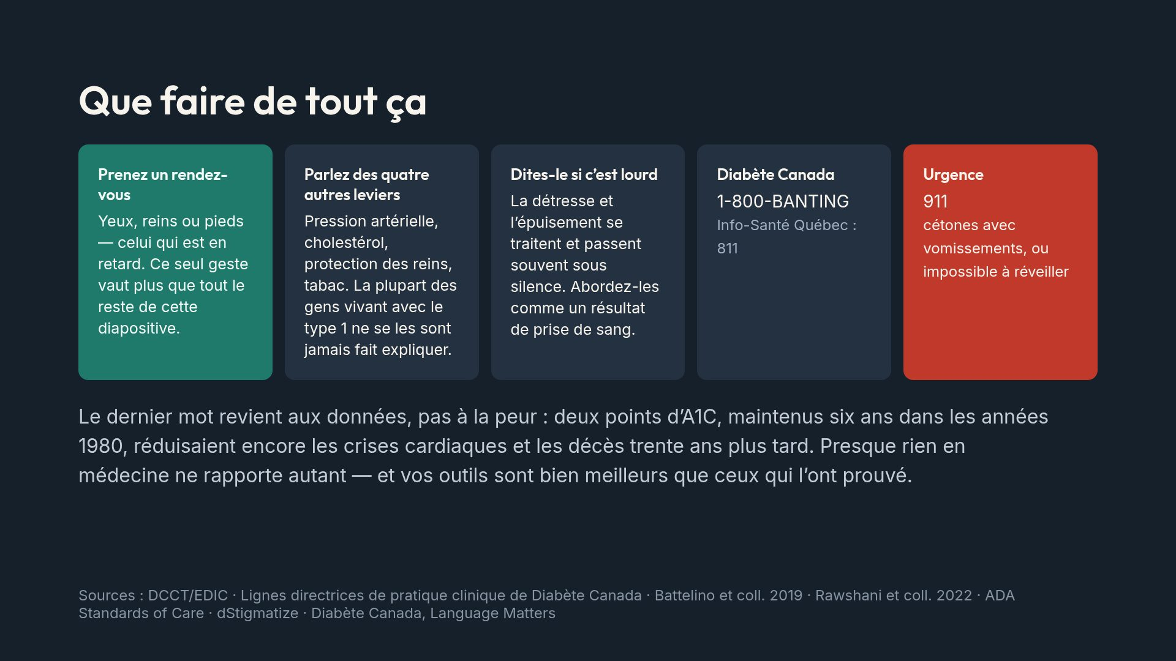
Notes:
Terminez sur l&rsquo;effet d&rsquo;héritage. C&rsquo;est la vérité la plus porteuse d&rsquo;espoir de toutes ces données, et l&rsquo;espoir transmis au diagnostic change les comportements des années plus tard, de façon mesurable.

